Slide 1

Pandemiplanrevisjonen 2014
Svein Høegh Henrichsen
Seniorrådgiver
Pandemikomitemøte den 28.mars 2014
Notes:
Hvordan sette inn nye sidetyper:
1. Velg «Hjem»-fanen
2. Trykk nederst på «Nytt lysbilde»-knappen, og velg ønsket oppsett.

Slide 2
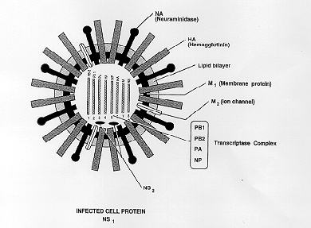
Influensaviruset
Overflatestrukturer
  Hemagglutinin (H),
  Nevraminidase (N)
RNA (arvestoff)
  8 fragmenter

Slide 3
Viruset og forandring
Hovedreservoar hos andefugler
Tre typer hos mennesker, A (H3N2), A (H1N1), B
H1N2, H5N1, H7N7 ++
Nomenklatur: A/California/7/2004(H3N2)
Drift: Små punktmutasjoner
Skift: Utskifting av hele H eller N
Reassortering: Blanding av RNA-fragmenter

Slide 4
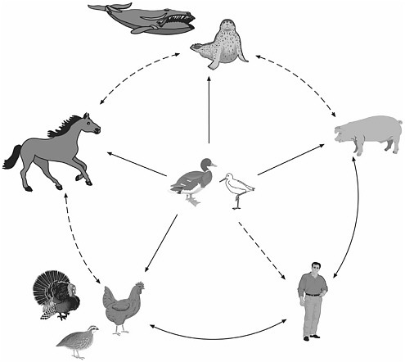
Reservoar for influensavirus
IOM: Microbial threats to health. Emergence, Detection and response (2003)

Slide 5
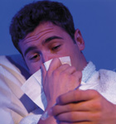
Sesonginfluensa

Slide 6
Lærdom fra 2009: planene må baseres på nasjonal overvåking og risikovurdering
WHOs faseinndeling fungerte ikke av flere grunner:
Overgang mellom fasene var ikke lineær. Landene måtte forberede seg ut fra situasjonen nasjonalt.
Pandemier blir først erklært når flere WHO-regioner er berørt
- de kan da være godt i gang i noen land.
Fase-inndelingen er deskriptiv og sier lite om alvorlighet av epidemien – Epidemien kan også innen en stat være i forskjellige faser av utvikling og alvorlighetsgrad.

Slide 7
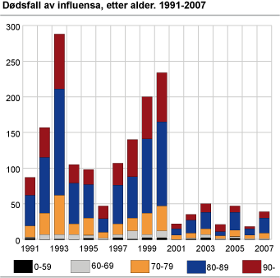
Influensa tar liv hvert år
Hvert år dør det fler under sesonginfluensaperioden enn ellers i året Desember 1993 og januar 2000 var de månedene med høyest antall influensadødsfall i perioden 1986-2007, med henholdsvis 209 og 186 døde. Bare 3 prosent av disse personene var under 70 år gamle.
Ved «nye» virusinfeksjoner skjer det motsatte: bare 2 av de 16 som døde av svineinfluensa i Norge per 8. november 09, var over 60 år.

Slide 8
Hva er en pandemi ?
Pandemier er definert som epidemier av nye infeksjonssykdommer som rammer mer enn 2 verdensdeler. Det er WHO som erklærer pandemier.
De mest sansynlige årsakene til nye pandemier I vår tid er dyreinfluensaer som gjennom mutasjoner smitter mennesker og som deretter fører til smitte mellom mennesker.
Vi har allerede flere virus med pandemisk potensiale, det er allerede påvist smitte fra fugl til mennesker H7N9 og H5N1, men foreløpig har det ikke vært påvist smitte mellom mennesker

Slide 9
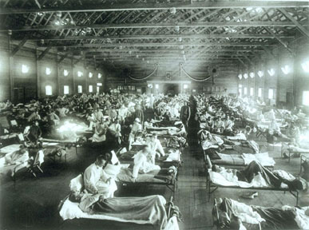
Influensapandemi

Slide 10
Strategi for pandemiplanlegging
  I Norge er det lagt opp til at den enkelte virksomhet og det enkelte forvaltningsledd må utarbeide egne lokale kriseplaner eller vedlegg til eksisterende smittevernplaner med utgangspunkt i den nasjonale overordnede pandemiplanen.
  Ansvarsprinsippet, nærhetsprinsippet, likhetsprinsippet og samvirkeprinsippet legges til grunn for de rollene de ulike institusjonene skal ha under en pandemi.

Slide 11

Vi er allerede i fase 3- H7N9 og H5N1
?
Animal Influenza
Circulating in wild birds, poultry and pigs
Highly contagious / deadly among birds
Spreading from Asia to Europe, Middle East and Africa
Has infected humans in rare instances - resulting from close exposure to sick birds and/or their droppings
If the virus evolves into a human virus it could cause a human influenza pandemic
Also possibility that these viruses (such as H5N1) never evolve into a human virus
Notes:
The main questions that remains are:
Will the virus will develop into a form that is efficiently transmitted from one human to another? (thus meeting the criteria for a pandemic)
If so, where, when, how quickly, and how severely?

Slide 12
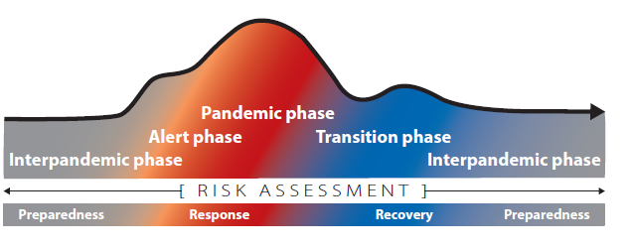
WHOs nye faseinndeling
Pandemisk fase
Overgangsfase
Høynet beredskapsfase
Interpandemisk fase
Interpandemisk fase
Overgangen fra interpandemisk fase til høynet beredskapsfase (Alert fase) er glidende og kan være forskjellig fra land til land og region til region. Nye virus følges nøye med tanke på smitte fra dyr til menneske og eventuell utvikling av vedvarende smitte mellom mennesker. Hvert land gjør sine risikovurderinger og velger selv når man vil øke beredskapen.

Slide 13
Risikovurderinger
Forberedelse
Respons
Gjenoppbygging
forberedelse
Myndighetene bygger i den interpandemiske fase opp beredskapen og overvåker virus kontinuerlig med tanke på risiko.
Den nasjonale risikovurderingen vil ligge til grunn for når en nasjonal stat vil
øke beredskapen og bevege seg mot en høynet beredskapsfase og eventuelt over i en responsfase.
As pandemic viruses emerge, countries and regions face different risks at different times. For that reason, countries are strongly advised to develop their own national risk assessments based on local circumstances, taking into consideration the information provided by the global assessments produced by WHO.

Slide 14
Smittekjeden: følg smittestoffet
Nese og munn
Øyeslimhinne
Perkutant/ gjennom huden
Andre slimhinner (genitalt)
Luftveissekreter: nese/ munn
Avføring --> endetarmen
Urin --> urinrør
Blod? --> sår
Sæd? --> urinrør
Svette? --> hud
Genitale sekreter--> genitalia
Alle seks ledd må være til stede for at smittestoff skal spre seg

Slide 15
2009 Epidemien i Norge:
900.000 antatt syke, 13000 bekreftet virologisk
Totalt 1325 innleggelser hvorav 181 på intensivavdeling fra 01.09.09 til 18.01.10
70% av pasientene har vært yngre enn 30 år
29 dødsfall hvorav 23 i definerte risikogrupper
Belastning på legekontor: 14% av alle konsultasjoner var influensa relatert i uke 43

Slide 16
Lærdom fra svineinfluensa pandemien
Pandemier er vanskelige å forutse -kan komme når som helst.
H1N1 var en relativt mild pandemi.
De fleste land tenker seg således en plan med ulike tiltak for milde, moderate eller alvorlige pandemier.
Pandemier er aldri mer enn en flyreise unna-spredningen skjer i løpet av få uker / måneder. Tiltak for å stoppe utbredelsen har vært lite effektive.
Smittsomhet, sykelighet og alvorsgrad blir kartlagt først etter de første ukene under pandemien, og er avgjørende for valg av tiltak.

Slide 17
Mer lærdom..
Selvisolering og antiviral behandling av syke kan ha dempet smittespredningen og redusert alvorlig sydom og død i fasen før vaksine ble tilgjengelig.
Det kan forekomme uventete regionale forskjeller med dertil hørende belastninger på helsetjenesten.
I helsetjenesten var forståelsen av regelverket for lagerholdning og bruk av antiviralia og antibiotika uklare
Smittespredning i sykehus/helseinstitusjoner - sannsynligvis også på legekontorer var ofte ikke til å unngå. Denne situasjonen har man ved mild sykdom godtatt pga overbelastning av helsetjenestene.

Slide 18
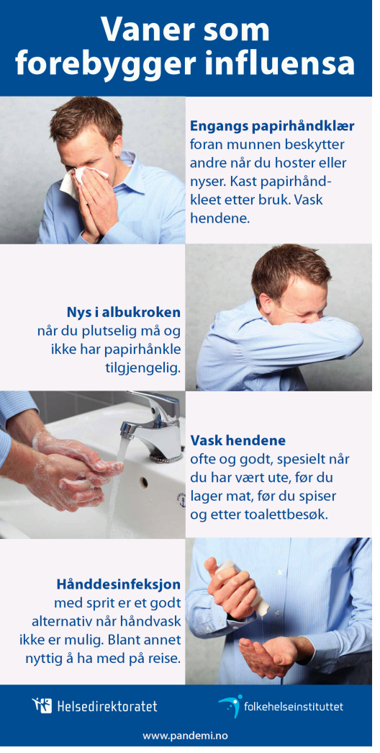
Initial respons : begrense smitte- hygieneråd , antiviralia, isolering av syke i påvente av vaksine
Mest mulig normal aktivitet.
Utsette og avflate den epidemiske bølgetopp.
Redusere bølgens trykk på helsetjenesten og trusler mot denne.
Forsøk på å redusere totalantallet av influensatilfeller.
Kjøpe litt tid.
Ingen
intervensjon
Med intervensjon
Animated slide: Press key
Notes:
This slide the original of which was developed by the United States CDC illustrates the theoretical aims of community mitigation by public health measures, mass use of antivirals etc. However it needs to be appreciated that the effectiveness of PHM is by no means certain. A further discussion of this can be found through the ECDC PHM ‘Menu’ http://ecdc.europa.eu/en/Health_Topics/Pandemic_Influenza/phm.aspx

Slide 19
Ved toppen av pandemien
  Stort sykefravær samtidig kan slå ut mindre kommuner og true opprettholdelsen av samfunnskritiske funksjoner:
  Energi, vann, avfall, mat, transport, IT, finans, Forsvar , toll, politi
  Fravær av helsepersonell pga egen sykdom, sykdom i familie/skole/ barnehage eller andre grunner kan allerede ved moderate pandemier rask bli et stort problem. Dette gjelder spesielt for det begrensede antall personell med spesialkompetanse. Selv en relativ mild pandemi vil ved stor smittsomhet kunne føre til stor sykelighet av personell. Det er behov for å øke personellets kompetanse/ ha øvelser mht smittefarlig sykdom og å ha skolerte ansatte i reserve

Slide 20
Momentliste, kommunal smitteberedskapsplan ved pandemisk influensa
Kommunen skal samarbeide og samordne seg med myndigheter som har oppgaver av betydning for vern mot og behandling av smittsomme sykdommer.
I en pandemisituasjon er god samhandling mellom kommunal helsetjeneste og spesialisthelsetjenesten av særlig viktighet.
Fastlegenes rolle? Fastlegenes rolle i håndteringen av pandemien på lokalt nivå må avklares mellom kommunen og fastlegene
Bedriftshelsetjeneste?
Massevaksinasjonsplan ?

Slide 21
Momenter som bør berøres i en kommunal pandemiplan:
Ansvar, rapporteringslinjer og mekanisme for forankring i kommunens ansvarlige ledelse (Kommunal kriseledelse , inkludert koordinator for evt massevaksinasjon)
Informasjons- og kommunikasjonstiltak
Mobilisering og organisering av helsepersonell, oversikt over reservemannskap ved vaksinering,
herunder rutiner for mobilisering av psykososiale tjenester
Ivaretakelse av samfunnskritiske tjenester
Mottak, diagnostisering, behandling og pleie av pasienter (utskrevet fra sykehus, evt ikke mulig å legge inn)

Slide 22
Kritiske funksjoner tidlig
Egne legekontor /legevakt for smittede?
Smitteverntiltak, inklusive bruk av beskyttelsesutstyr
Lokal håndtering av legemidler og nødvendig medisinsk utstyr, herunder planer for:
  lokal distribusjon og utlevering av antiviralia
  mottak og oppbevaring av pandemirelatert vaksine samt gjennomføring av vaksinering, inklusiv massevaksinering

Slide 23
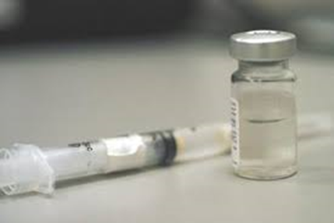
Massevaksinasjonsplan
Vaksinen vil komme i små porsjoner over tid. Viktig å identifisere og prioritere grupper for vaksinering. Beregne 2 doser for fullvaksinering.
Ha liste over nøkkelpersonell i kommunen med tanke på prioritering
Ha oppdaterte lister, som er klare til å sendes inn til Folkehelseinstituttet, over ulike prioriterte grupper i henhold til Nasjonal beredskapsplan mot pandemisk influensa.
Utpeke en koordinator som blant annet er ansvarlig for mottak, lagring og distribusjon
av vaksineforsendelsen i kommunen, samt kommunikasjon med FHI.
Ha tilgang til egnede kjølelokaler for oppbevaring av vaksine. Vaksinen skal oppbevares
ved en temperatur på 2-8 °C. Vaksinen må ikke utsettes for frost, og det må foreligge et
system for overvåkning av temperatur i lokalet der vaksinen oppbevares.
Ha et forsvarlig opplegg for oppbevaring av vaksineforsendelsen.
Det må foreligge et sikkerhetsopplegg slik at vaksinen som oppbevares
i kommunen ikke kommer på avveie.
Dette blir spesielt viktig i en knapphetssituasjon.

